Slide 1
Kelompok 1
IQBAL RIZKY SAPUTRA
KHALIF AL BADAR
RAIHAN ADITYA PRATAMA FIRMANSYAH

Slide 2
DEFINISI HTML dan CSS
Definisi HTML
HTML (HyperText Markup Language) adalah suatu bahasa yang menggunakan tanda-tanda tertentu (tag) untuk menyatakan kode-kode yang harus ditafsirkan oleh browser agar halaman tersebut dapat ditampilkan secara benar.
HTML dianggap sebagai tulang (struktur) dari sebuah halaman web, dan CSS sebagai kulitnya atau tampilan.
Definisi CSS
CSS adalah salah satu styling language (bahasa desain), bagian dari markup language yang dapat “mewarnai” atau mendesain suatu halaman website. CSS sendiri adalah singkatan dari Cascading Style Sheet.

Slide 3
Toko Online adalah:
online shop adalah suatu proses pembelian barang atau jasa dari mereka yang menjual barang atau jasa melalui internet dimana antara penjual dan pembeli tidak pernah bertemu atau melakukan kontak secara fisik yang dimana barang yang diperjualbelikan ditawarkan melalui display dengan gambar yang ada di suatu website atau toko maya.
Setelahnya pembeli dapat memilih barang yang diinginkan untuk kemudian melakukan pembayaran kepada penjual melalui rekening bank yang bersangkutan. Setelah proses pembayaran di terima, kewajiban penjual adalah mengirim barang pesanan pembeli ke alamat tujuan.

Slide 4

Contoh code HTML
<!DOCTYPE html>
<html lang="en" id="htmlproject">
<head>
<meta charset="UTF-8">
<meta http-equiv="X-UA-Compatible" content="IE=edge">
<meta name="viewport" content="width=device-width, initial-scale=1.0">
<title>Xafiera Official</title>
<link rel="stylesheet" href="index0.css">
<link rel="stylesheet" href="https://cdnjs.cloudflare.com/ajax/libs/font-awesome/5.13.1/css/all.min.css">
</head>
<body>
</body>
</html>
Ini adalah struktur untuk HTML

Slide 5

Contoh code CSS
body{
background-color: #004aad;
background-image: url(../otodidak/img/bgweb.png);
background-repeat: no-repeat;
}
.header{
background-color: rgba(20, 21, 83, 0.911);
display: flex;
justify-content: space-between;
align-items: center;
position: relative;
}
.header ul{
list-style-type: none;
Ini Sebagian dari kode css, dimana css berfungsi
untuk memberi style atau gaya pada HTML

Slide 6
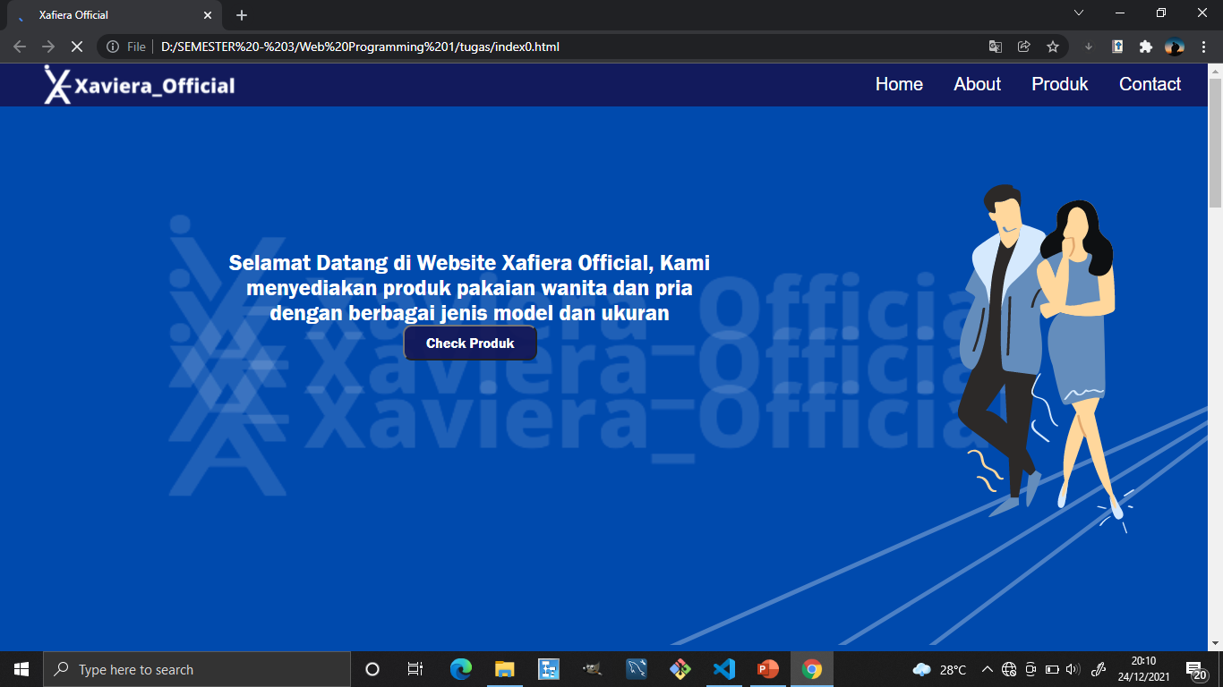
Hasil dari project yang dikerjakan

Slide 7
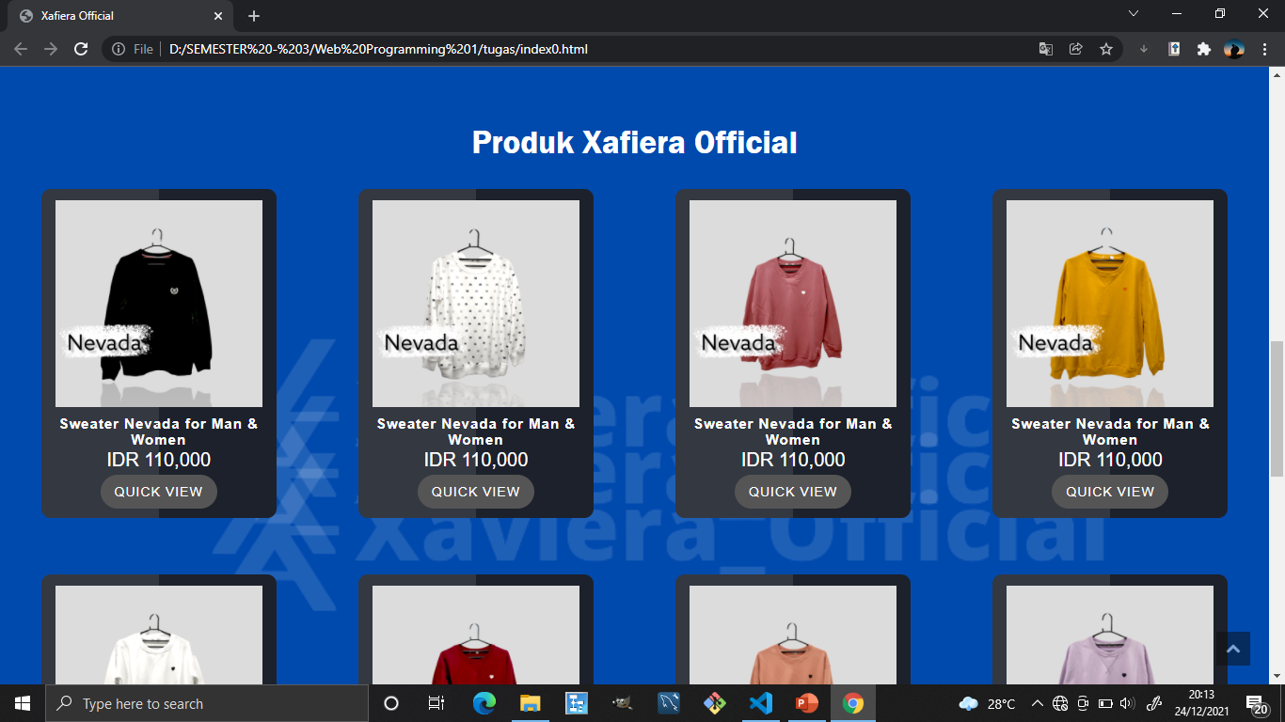

Slide 8
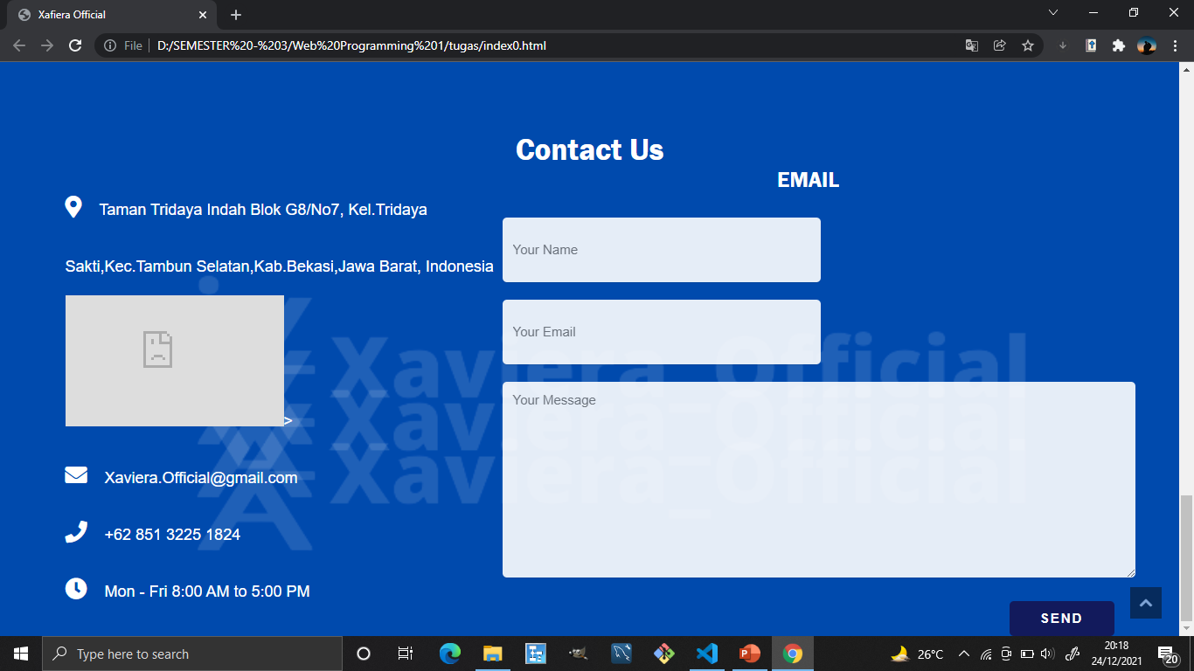

Slide 9
TERIMAKASIH

